Slide 1

SỞ GIÁO DỤC VÀ ĐÀO TẠO GIA LAI
TRƯỜNG THPT SỐ 1 NGUYỄN DU
Chào mừng Quý thầy cô và các em học sinh
Về dự giờ lớp học 10A1

Slide 2

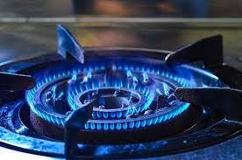


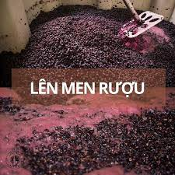
- Nướng bánh mì – cần ………………
Vài giây (1);vài phút (2) ; vài ngày(3) ; vài tháng (4)
(2).
(1)
- Đốt gas khi nấu ăn – cần ………….
(4)
- Chiếc đinh sắt bị gỉ - cần …………...
(3)
- Lên men rượu rượu – cần …………..

Slide 3
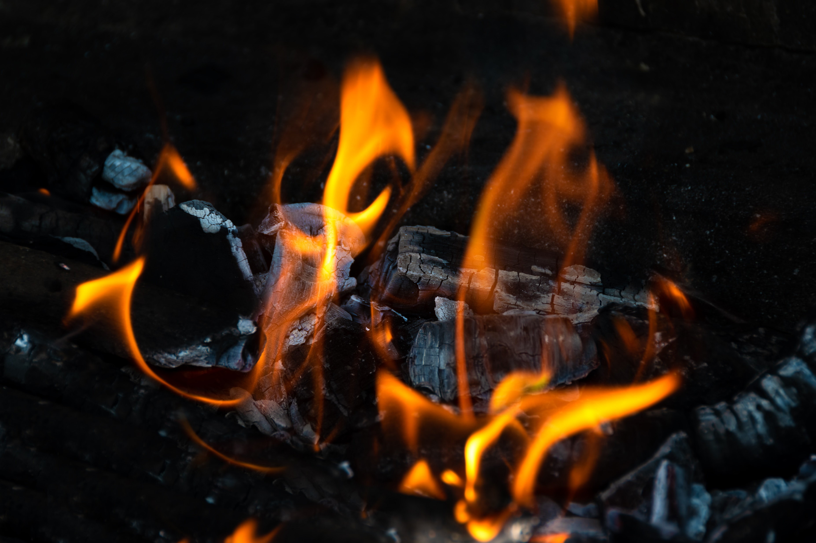
CĐ 6: TỐC ĐỘ PHẢN ỨNG
TIẾT 47:TỐC ĐỘ PHẢN ỨNG

Slide 4
Nội dung bài học
I. KHÁI NIỆM TỐC ĐỘ PHẢN ỨNG, TỐC ĐỘ TRUNG BÌNH CỦA PHẢN ỨNG
II. ĐỊNH LUẬT TÁC DỤNG KHỐI LƯỢNG
III. CÁC YẾU TỐ ẢNH HƯỞNG TỚI TỐC ĐỘ PHẢN ỨNG, HỆ SỐ NHIỆT ĐỘ VAN’T HOFF

Slide 5
I. Tốc độ phản ứng, tốc độ phản ứng trung bình
1. Khái niệm tốc độ phản ứng
PHIẾU HỌC TẬP SỐ 1 1/ Lấy 1 ví dụ phản ứng xảy ra với tốc độ nhanh và 1 ví dụ phản ứng xảy ra với tốc độ chậm (khác ví dụ ở mở đầu). 2/ Khi phản ứng hóa học xảy ra thì đại lượng nào thay đổi? Cho biết biến đổi đại lượng đó của chất phản ứng và sản phẩm trong quá trình phản ứng diễn ra. 3/ Khái niệm tốc độ phản ứng? Kí hiệu tốc độ phản ứng? Đơn vị?
II. Các yếu tố ảnh hưởng
III. Ứng dụng
Notes:
Liên hệ tốc độ chuyển động vật lý

Slide 6


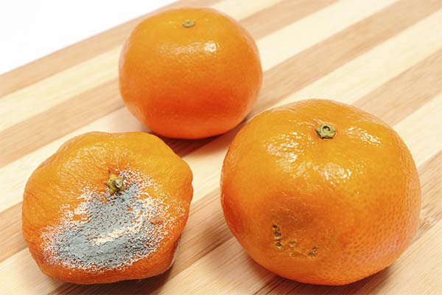


Slide 7
I. Tốc độ phản ứng
1. Khái niệm
Lượng
chất
-Tốc độ phản ứng (v) của một phản ứng hóa học là đại lượng đặc trưng cho sự thay đổi nồng độ của chất phản ứng hoặc sản phẩm trong một đơn vị thời gian.
- Đơn vị: nồng độ. thời gian⁻¹
Chất sản phẩm
Chất phản ứng
Thời gian phản ứng
Notes:
16,33 tấn

Slide 8
2. Tốc độ trung bình của phản ứng
Câu hỏi 1: Hãy nêu khái niệm tốc độ trung bình phản ứng, biểu thức tính tốc độ trung bình của phản ứng hoá học?
Câu 2: Cho phản ứng: 2NO + 2H₂ → N₂ + 2H₂O
Viết biểu thức tính tốc độ trung bình theo sự biến đổi nồng độ chất đầu và chất sản phẩm.
II. Các yếu tố ảnh hưởng
III. Ứng dụng
Notes:
Liên hệ tốc độ chuyển động vật lý

Slide 9
Cho phản ứng:
2N₂O₅ → 4NO₂ + O₂
Tính tốc độ trung bình của phản ứng theo N₂O₅ và NO₂.
Cho phản ứng:
Br₂ + HCOOH → 2HBr + CO₂
Tính tốc độ trung bình của phản ứng theo Br₂ và HBr
 | N₂O₅ | NO₂
t = 0s | 0,0200 M | 0 M
t = 100s | 0,0169 M | 0,0062 M
 | Br₂ | HBr
t = 0s | 0,0120 M | 0 M
t = 50s | 0,0101 M | 0,0038 M
Nhóm 1, 2: Tính tốc độ trung bình theo N₂O₅ và HBr; Nhóm 3,4: NO₂ và Br₂
V1=0,0000155 M.s⁻¹
V2= 0,000038 M.s¹
Notes:
1,55.10⁻⁵
3,80.10⁻⁵

Slide 10
LUYỆN TẬP
Câu 1 (3 điểm) . Điền các từ và cụm từ sau vào chỗ trống thích hợp:
nhiệt độ (1) | đơn vị thời gian (2) | Số mol (3) | chất khí (4)
thời gian (5) | nồng độ (6)
Tốc độ phản ứng (kí hiệu v) của phản ứng hóa học là đại lượng đặc trưng cho sự biến thiên ….. của chất phản ứng hoặc sản phẩm trong một …………..
(b) Tốc độ trung bình của phản ứng là tốc độ được tính trong khoảng ……. phản ứng

Slide 11
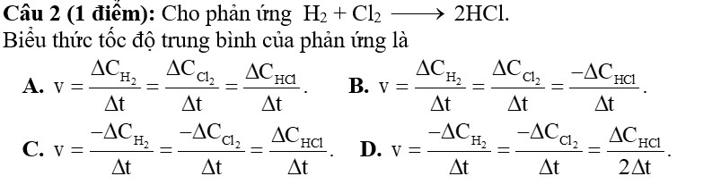

Slide 12
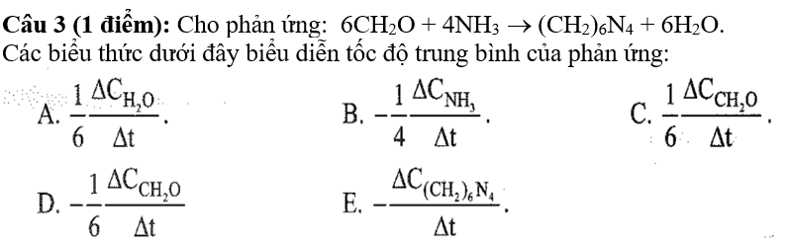

Slide 13
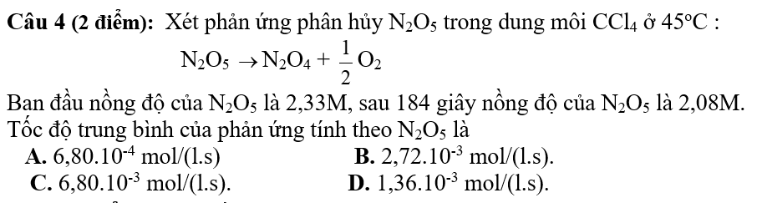
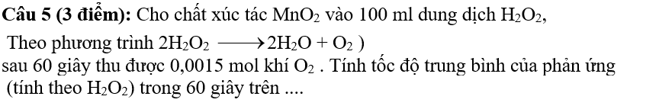

Slide 14
LUYỆN TẬP
Câu 1 (3 điểm) . Điền các từ và cụm từ sau vào chỗ trống thích hợp:
nhiệt độ (1) | đơn vị thời gian (2) | Số mol (3) | chất khí (4)
thời gian (5) | nồng độ (6)
Tốc độ phản ứng (kí hiệu v) của phản ứng hóa học là đại lượng đặc trưng cho sự biến thiên ….. của chất phản ứng hoặc sản phẩm trong một …………..
(b) Tốc độ trung bình của phản ứng là tốc độ được tính trong khoảng ……. phản ứng
(6)
(2)
(5)

Slide 18
Nồng độ O2 là: 0,0015/0,1 = 0,015M
Nồng độ H2O2 = 0,03M
Tốc độ trung bình : -(-0,03)/2.60=0,00025 M.s-1
Notes:
N₂ + 3H₂ → 2NH₃
V_{tb} = 0,036/(2.30) = 0,0006 mol/l.ph
∆C_{N2} = - 0,018mol/l → C_{N2} = 1.482 mol/l
∆C_{H2} = - 0,054mol/l → C_{H2} = 2,946 mol/l

Slide 19
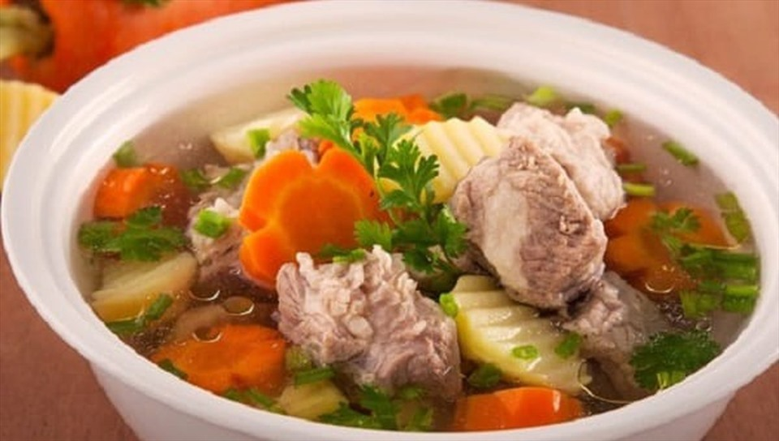
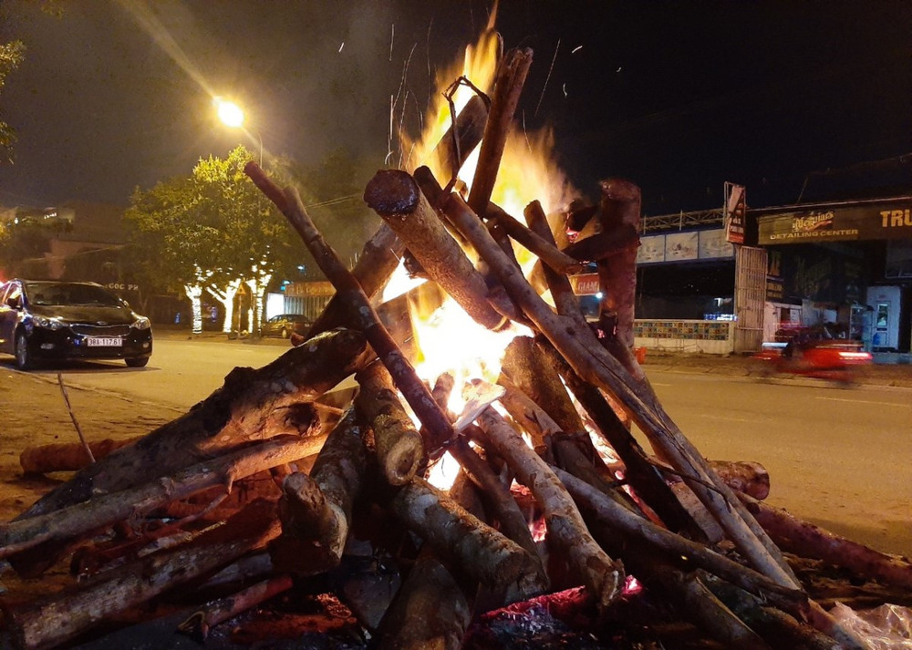
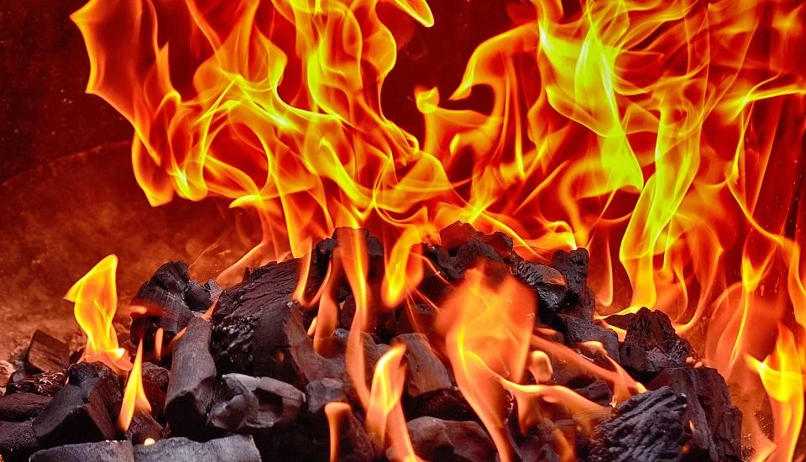
VẬN DỤNG
Để củi
nhanh bén lửa,
ta nên
Để ninh xương
nhanh hơn,
ta nên
Than cháy
mãnh liệt hơn khi
đốt than ngoài không khí
Sử dụng các thanh củi to
Ninh trong nồi áp suất
đốt than
trong phòng kín
Sử dụng các thanh củi
chẻ nhỏ
Chặt nhỏ xương
Notes:
Sử dụng giấm ăn: Đối với món xương sườn thịt lợn, muốn nhanh chín xương mềm thịt ngon, ngọt, bạn nên nêm vào một chút giấm. Giấm có tác dụng làm cho các chất canxi, sắt trong sườn tiết ra hết giúp ta tận dụng chất dinh dưỡng. Ngoài ra, giấm còn làm cho các vitamin không bị phân hủy trong quá trình đun nấu.

